Slide 1
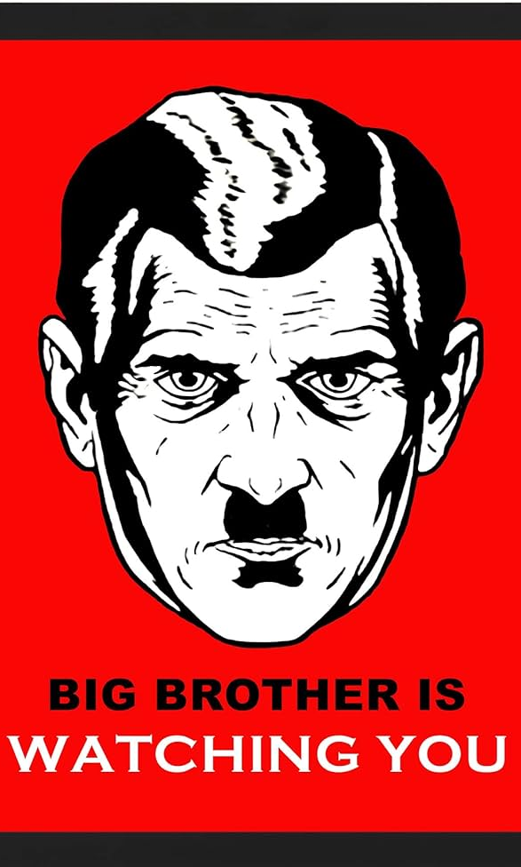
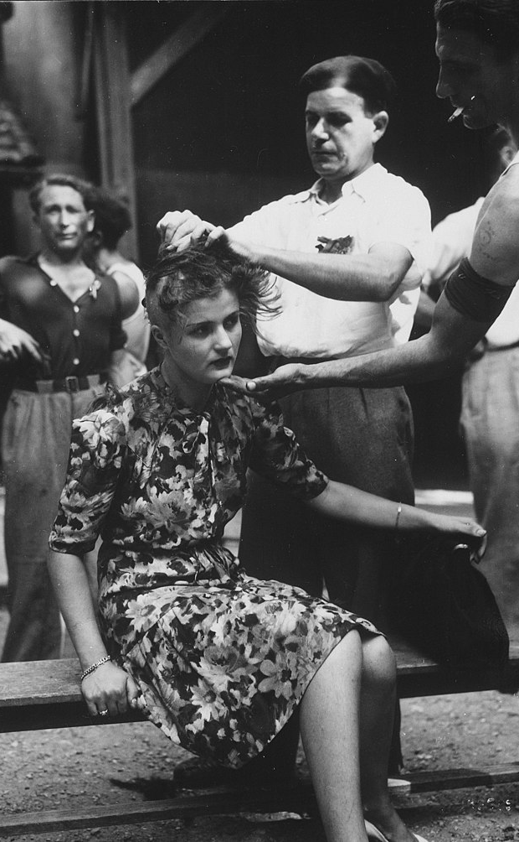
Metodika XIII. Znepokojivý gender, nebezpečný feminismus, konstruovaná maskulinita Perspektiva pohlaví, její společenský význam a dopad na vědeckou práci IV. Mocenské vztahy - vztahy k moci
Konec druhé světové války: francouzska, obžalovaná z ‚horizontální kolaborace‘ je partizány stříhaná do hola
Román 1984: Totalitní vize George Orwella

Slide 2
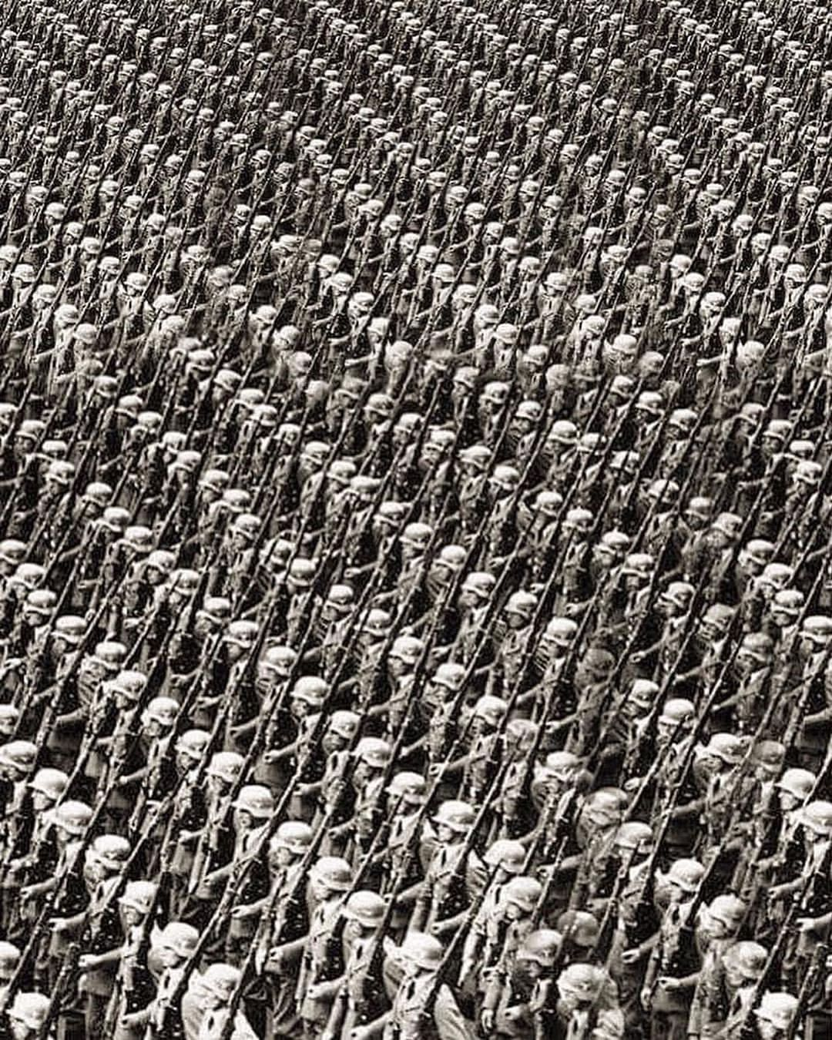
Military porn
Paráda Wehrmachtu
(cca. 1942)
Úkoly (22.10.)
Četba textu: Michel Foucault, subject and power, S. 777-795
- Proveďte textový rozbor: Kdo je autor?
- jaké hlavní myšlenky se v textu objevují?
- Proč je důležité, zabývat se vztahem řádu/moci a individua/tělesnosti?
Četba textu: Umberto Eco (Ur)fascism, 1995, S. 1 - 10
- Kdo je Umberto Eco?
- Jakým způsobem charakterizuje fašismus? Které body uvádí?
- Kde se text protíná s tezemi Foucaulta?
- jak souvisí z genderovou tématikou?
Vyhledejte vlastní příklad pro ‚ovládání těl subjektů´ (historický nebo současný)
- Připravte si krátkou ústní prezentaci (3-5 min.)

Slide 3
Military porn
Paráda Wehrmachtu
(cca. 1942)
Úkoly (22.10.)
Četba textu: Michel Foucault, subject and power, S. 777-795
- Proveďte textový rozbor: Kdo je autor?
- jaké hlavní myšlenky se v textu objevují?
- Proč je důležité, zabývat se vztahem řádu/moci a individua/tělesnosti?
Četba textu: Umberto Eco (Ur)fascism, 1995, S. 1 - 10
- Kdo je Umberto Eco?
- Jakým způsobem charakterizuje fašismus? Které body uvádí?
- Kde se text protíná s tezemi Foucaulta?
- jak souvisí z genderovou tématikou?
Vyhledejte vlastní příklad pro ‚ovládání těl subjektů´ (historický nebo současný)
- Připravte si krátkou ústní prezentaci (3-5 min.)

Slide 4
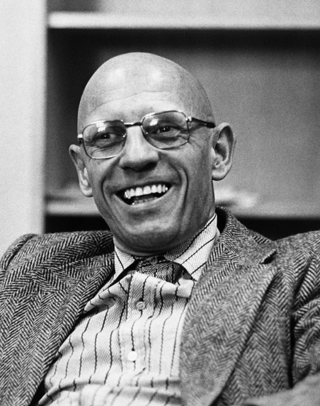
I. Michel Foucault
Vymezení technik moci:
Mocenské struktury, které vytvářejí subjekty
Francouzský filozof, který spojil historické, psychologické poznatky a politické otázky
= Jeden z nejvlivnějších myslitelů 20. století
Od roku 1970 až do své smrti vedl katedru dějin myšlenkových systémů na Collège de France
Středobodem jeho rozsáhlého díla bylo kritické zkoumání otázky, jak se v moderních západních společnostech vytváří vědění, a jak působí moc
Vyvinul několik historických metod zkoumání společenských diskurzů = vědecká archeologie (neboli analýza diskurzu)
Své myšlení chápal jako „sadu nástrojů“ (které dávají prostor protikladům a otevírají možnost pro vlastní interpretaci)
Uzavření těl, duší=
1. Nejvyšší stupeň kontroly mezi
vnitřkem a vnějškem
2. Lepší kontrola jednotlivců a
jejích výkonů (škola)
3. Ustanovení jasných hierarchií
Michel Foucault
(1926-1984)
Řád věcí (1966)
(Les Mots et les choses)
Vývoj vědomostí nezávisí od
geniálních jedinců, je
Výsledkem zákonitostí a kódů,
které jsou často neviditelné
(epistemy)
Archeologie vědomostí (1969)
(L’Archéologie du savoir)
Kritika práce historika,
Který rekonstruuje
minulost s pomocí pramenů
1800: člověk se stává
Středem vědecké pozornosti
Klíčovýé pojmy k Foucaultovi:
Diskurzy a jejích projevy
Vztah mezi mocí a věděním
Vznik vědění a přivlastňování si jeho platnosti
Vztah mezi soudobými dějinami, etnologií kultury, analýzou a vývojem „hry“ s pravdou“ (kdo určuje, co je pravdivé)
Gouvernementalita, biopolitika, sexualita a moc, subjektivita a její technologie
společnost a
šílenství (1966)
(Folie et déraison)
Místo interpretace (kdo? Kde? Kdy?
Proč? Jak? K čemu?) by se měl
pramen postavit do kontextu
Historického materiálu, ve kterém
se po prvé ocitl (= diskurz)
Kultura = vymezení
vůči něčemu „druhému“
(nenormálnímu), vývoj
institucí k vymezování
(blázince, vězení, nemocnice)
Řád diskurzů
(1970)

Slide 5
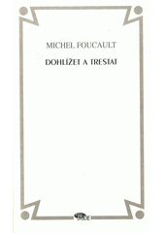
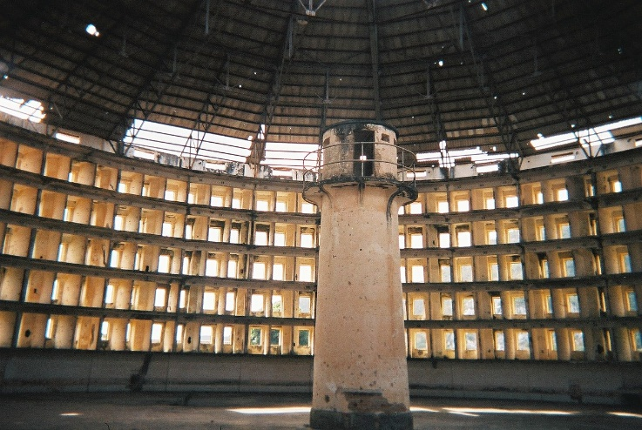
I. Michel Foucault
Disciplinární moc:
Represe a dohled nepůsobí jednostranně na „celé tělo“ nebo „celou mysl“, ale jsou vzájemné, a proto proměnlivé
Jsou zakotveny v mocenských strukturách, které jsou určeny subjekty, které tvoří společnost. Lze pozorovat tři hlavní techniky působení moci:
1. Uzavření jedinců do omezeného prostoru, kde je jakákoliv komunikace mezi vnitřním a vnějším prostorem kontrolovatelná
2. parcelace: každý jedinec má pevně stanovené místo a pevně stanovenou funkci, která účinně kontroluje jedince a jejich výkonnost
3. hierarchizace: jednotlivci jsou klasifikováni podle hodnosti a postavení. Každý jedinec je definován odstupem vůčivšem ostatním; bude se snažit vyhovět normě, na které je klasifikace založena (např. dobré známky, vysoká produktivita)
= společnost je prostoupena nejmenšími a vysoce dynamickými liniemi moci
= Moc: je něco mnohotvárného, mnohovrstevnatého, nehmotného, co lidé nevlastní a co mohou nanejvýš v omezené míře ovládat ze strategických pozic
Dohlížet a trestat (1975, česky: 2000):
Zabývá se vývojem moderních trestních systémů v Evropě na počátku 18. století (hlavně ve Francii a Anglii)
V centru bádání je vznik a utváření subjektu „vězně“ prostřednictvím mocenských konstelací a konceptů pravdy
Dozorové praktiky nejsou procesy vycházejícími ze společnosti, ale uplatňují se i v nově vznikajících továrnách, školách a dalších institucích
= Jednotlivé konstelace moci se přesunuly z věznic a pronikly do dalších oblastí života a institucí
Panopticon:
Architektura „dokonalého“ vězení
Uprostřed je věž, z níž strážní vidí na vězeňské cely rozmístěné kolem ní
Vězni jsou pod stálou kontrolou pohledu dozorců; mohou být kdykoli potrestáni
Panoptické vězení na Kubě
(Machadova diktatura, 20. léta 20. století)

Slide 6
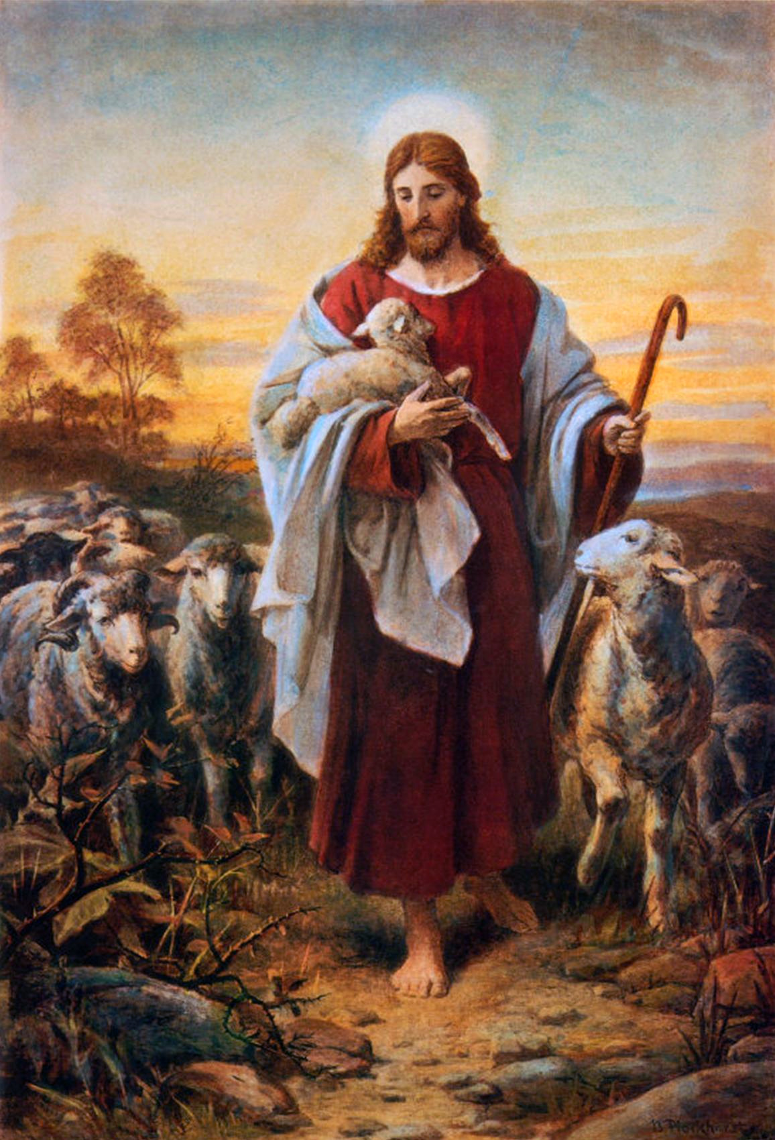
I. Michel Foucault – subject and power (1982)
Dobrý pastýř
Malá typologie moci podle Foucaulta:
Moc = vztahový fenomén; všudypřítomná, není pouze represivní, ale je produktivní. Nelze ji rozumět pouze jako atributu státu a vládnoucích struktur. Je uplatňována v rámci celé společnosti
Moc = „způsob jednání, jímž jedni působí na druhé“ Může být zároveň vztah k násilí a mocenský vztah; žádný výkon moci se bez jednoho či druhého nemůže obejít
Toto jednání podněcuje, ovlivňuje, odvádí, usnadňuje či ztěžuje, rozšiřuje či omezuje; v extrémním případě zabraňuje či zakazuje chování subjektu
Moc = souvisí s vládnutím; Neoznačuje však politické struktury; je to způsob, jak řídit chování jednotlivců či skupin. Tj. dohled nad společnostmi, který není vykonáván centrálně, ale rozptýlený prostřednictvím medicíny, vzdělávání, sociální politiky atd.
Moc = dominance; „ asymetrický vztah, ve kterém mají podřízené osoby malý prostor k manévrování, protože jejich rozpětí svobody je extrémně limitováno v důsledku moci“ Dominantní osoby se naopak snaží ovlivňovat rozhodování podřízených osob a udávat pravidla jednání. Dominance je neměnná v průběhu dějin, je ustálená v rituálech a jiných procesech, které vnucují práva a povinnosti
Formy moci:
I. Pastýřská moc:
Mocenský vztah mezi pastýřem a jeho stádem. Mocenská technika pocházející z křesťanství, kterou moderní stát integroval do svého politického aparátu
Činnost, při které určitá autorita („pastýř“) provází jedince („ovce“) jejich životy; nepečuje pouze o celou komunitu, ale i zvlášť o každého jednotlivce po celý jeho život
Cíl = zabezpečit jedincům životní úroveň, zdraví, bezpečnost a ochranu
= Pastýř vyžaduje permanentní poslušnost; ovce se musí podřídit pastýři, ten svolává stádo, směruje je a vede
= Jeho samotná existence závisí na uznání stádem, bez mocenského dialogu by nefungovala pastýřská moc
II. Bio-moc:
Předmětem zájmu státu je nejenom tělo, ale i obecná biologická kategorie života (moc nad životem)
= „tělo jako stroj“: je třeba tělo co nejlépe vycvičit, aby podávalo ty nejlepší výkony; vychovává se tak tělo poslušné, ovladatelné, snadno integrovatelné do ekonomických systémech produkce
= „tělo-druh“, tedy na tělo jakožto bázi biologických procesů: rozmnožování, narození a úmrtí, zdravotní úrovně, délky života a dlouhověkosti, a to se všemi podmínkami, které je mohou změnit (tj. třeba kontrolou reprodukce)

Slide 7
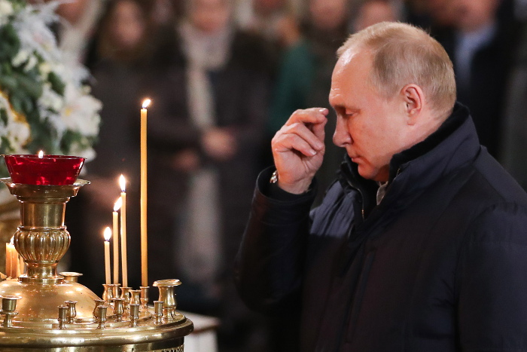
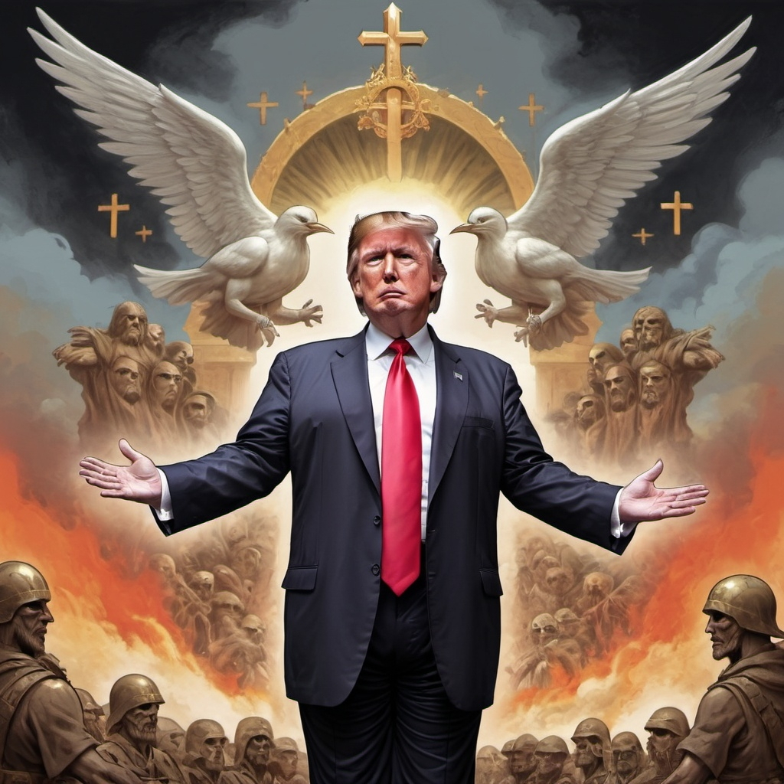
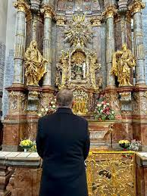
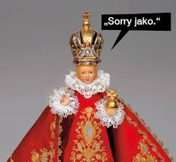
I. Michel Foucault – subject and power (1982)
Pastýřská moc
Andrej Babiš a pražské Jezulátko
Vladimir Putin a pastýřská moc
…a reakce TMBK
Donald Trump jako dobrý pastýř (umělá inteligence, současnost)

Slide 8
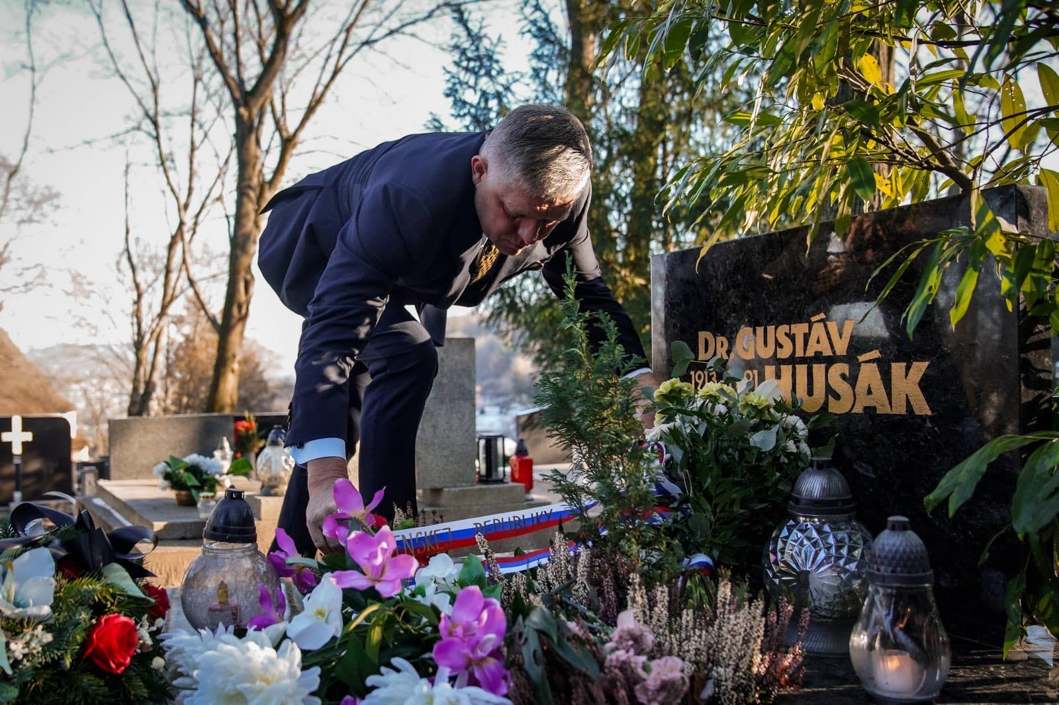
I. Michel Foucault – subject and power (1982)
Dobrý pastýř: Robert Fico vyvolává ducha Gustáva Husáka

Slide 9
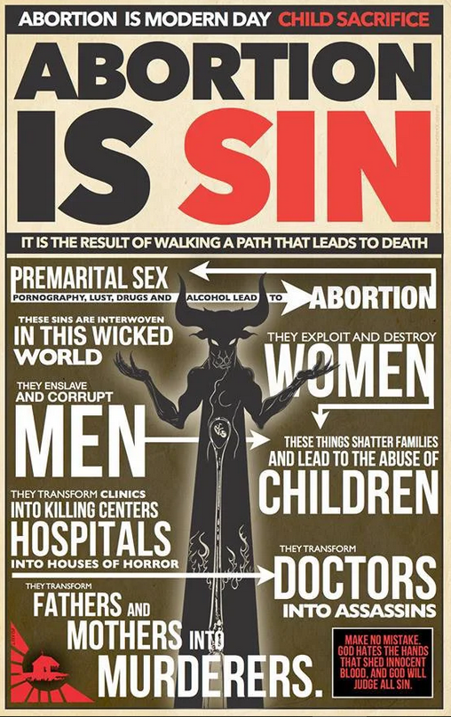
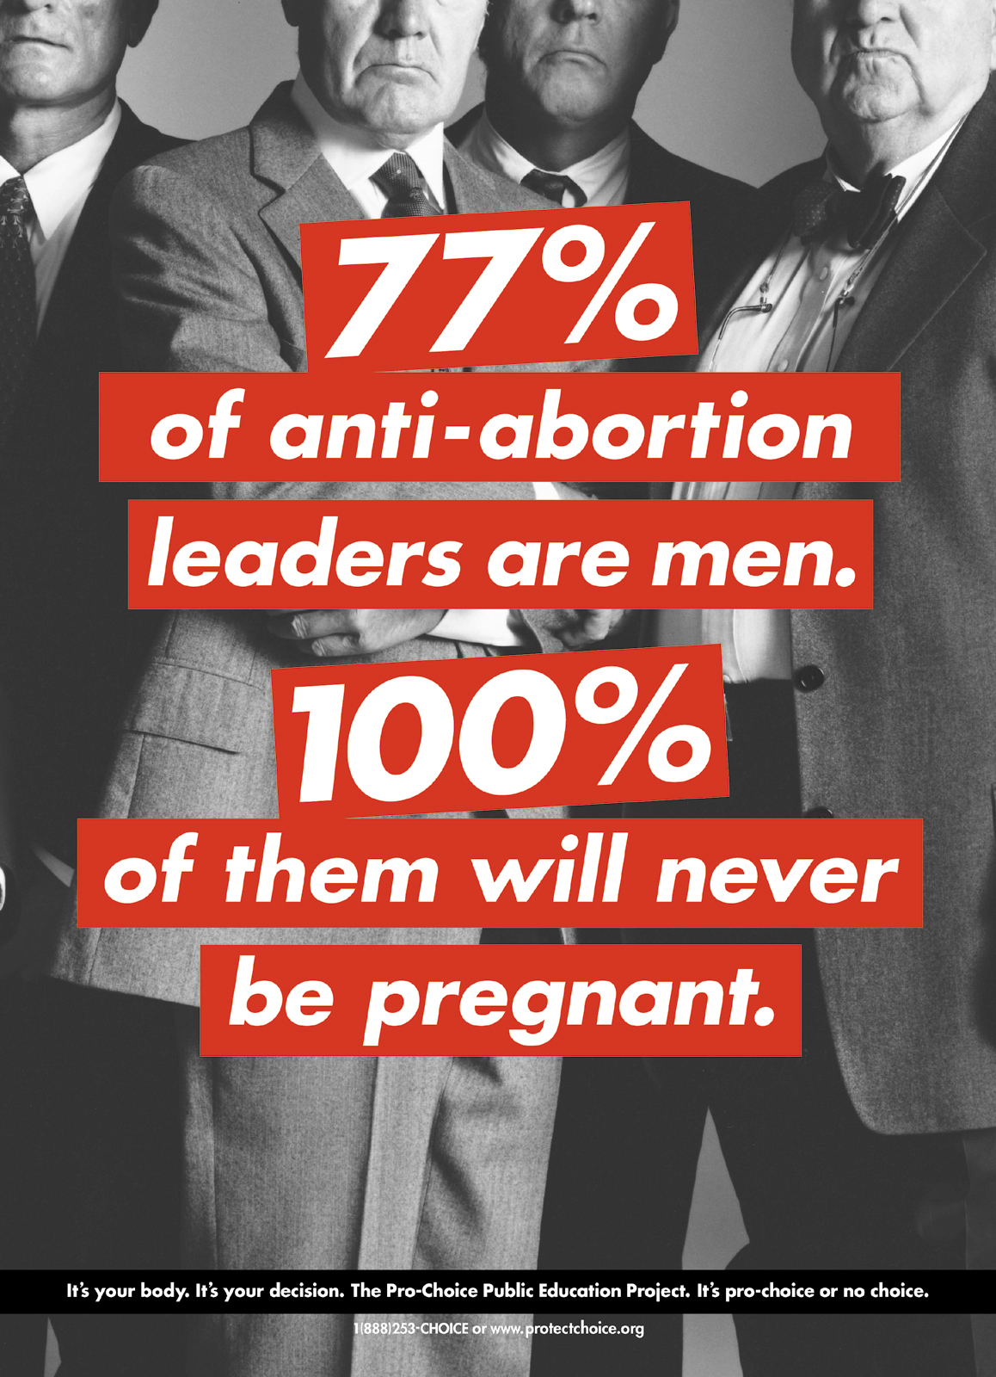
I. Michel Foucault – subject and power (1982)
Bio-moc:
Pro-Choice reklamy, které se oběvili v New Yorku (1988)
Protipotratová propaganda, USA 2014
Bio-moc: dietní teror, optimizace ženského těla

Slide 10
Military porn
Paráda Wehrmachtu
(cca. 1942)
Úkoly (22.10.)
Četba textu: Michel Foucault, subject and power, S. 777-795
- Proveďte textový rozbor: Kdo je autor?
- jaké hlavní myšlenky se v textu objevují?
- Proč je důležité, zabývat se vztahem řádu/moci a individua/tělesnosti?
Četba textu: Umberto Eco (Ur)fascism, 1995, S. 1 - 10
- Kdo je Umberto Eco?
- Jakým způsobem charakterizuje fašismus? Které body uvádí?
- Kde se text protíná s tezemi Foucaulta?
- jak souvisí z genderovou tématikou?
Vyhledejte vlastní příklad pro ‚ovládání těl subjektů´ (historický nebo současný)
- Připravte si krátkou ústní prezentaci (3-5 min.)

Slide 11
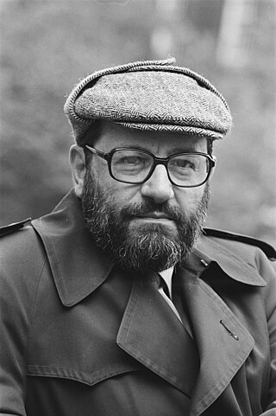
II. Umberto Eco
(Ur)fascism, 1995
Eco vyjmenovává čtrnáct obecných charakteristik fašistické ideologie; ačkoli netvoří systém a dokonce si navzájem odporují, každá z nich se může stát „krystalizačním bodem fašismu“
1. Kult tradice: Celá pravda již byla zjevena prostřednictvím tradice, nemůže dojít k žádnému novému poznání, pouze k jejímu dalšímu výkladu a zdokonalení
2. Odmítání modernosti: racionalistický vývoj západní kultury je sestupem do záhuby, nikoli povrchním technologickým pokrokem
3. Kultovní působení: Činy samy o sobě jsou hodnotou a měly by být prováděny bez intelektuální reflexe (antiintelektualismus)
4. Nesouhlas je zrada
5. Strach z odlišnosti: eskalace proti cizincům, rasismus
6. Apel na frustrovanou střední třídu, vyvolávání strachu proti ekonomickým požadavkům zdola
7. Posedlost spiknutím: a valorizace nepřátelské hrozby
8. Fašistické společnosti jsou silné a slabé zároveň: vytváření odporu vůči mocným elitám a zároveň jejich označování za dekadentní
9. Pacifismus je obchodování s nepřítelem, protože „život je permanentní boj a válka“
10. Pohrdání slabými: Obdiv k vůdci (směrem nahoru), pohrdání těmi níže postavenými
11. Kult smrti: Každý je vychováván tak, aby se mohl stát hrdinou
12. Machismus: pohrdání ženami, netolerance a odsuzování všeho od cudnosti po homosexualitu
13. Selektivní populismus: monolitní „lid“ má společnou vůli, která je nadřazena pohledu jednotlivce (je pravdivější)
14. „Newspeak“ (viz Orwell): Fašismus používá omezený slovník, aby omezil kritické myšlení
Umberto Eco
1932-2016

Slide 12
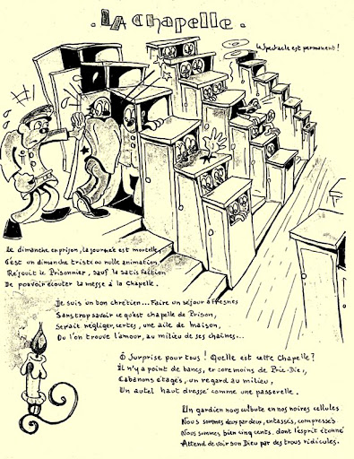
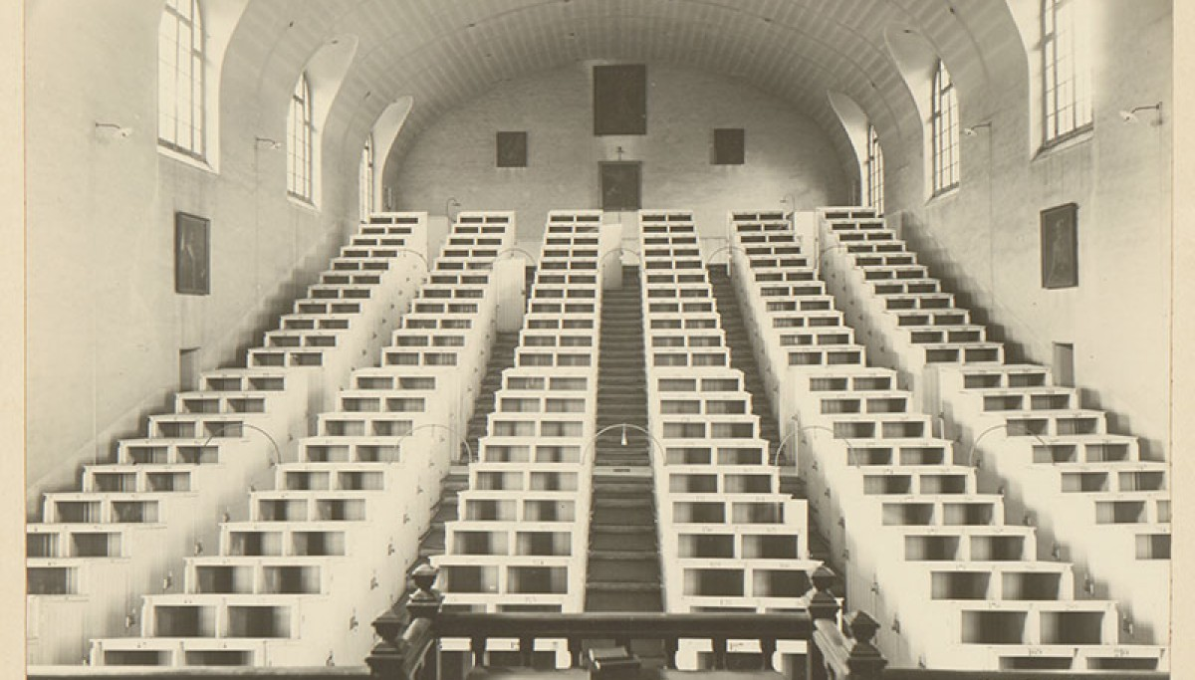
Aby bylo možné pořádat bohoslužby, vyučování a poučné a moralizující přednášky, vymyslely některé věznice systém, který umožňuje vězňům shromažďovat se v jednom prostoru a zároveň zabraňuje jakémukoli kontaktu nebo komunikaci mezi nimi (Francie, ‚chapelle cellulaire‘, cca. 1920)
Úkoly (5.11.)
Vyberte si text z nabídky na ISu (napište mi, pro který jste se rozhodl:a):
- Proveďte textový rozbor: Kdo je autor?
- Jaké je jeho hlavní téma, které myšlenky se v textu objevují?
- Jak je v něm vylíčen tematický komplex: mocenské vztahy/mocenské typologie – gender – společnost?
- Zamyslete se nad nim, vyberte si pro vás nejzajímavější aspekt
Prezentace: 5-10 min. - najděte k vybranému aspektu ‚ilustrační‘ pramen, když možné: z předmoderní doby (pošlete mi
ho do 3.11., abych ho mohla nahrát na IS)
- Představte článek a jeho hlavní témata v semináři
- Představte Váš pramen (společná četba)
- Kde vidíte potenciál skloubení vybrané tematiky s tématem vaši disertací/magisterskou prací

